Slide 1
Leçon 8

Slide 2
Mot du Jour
Effets sonores : un son autre que la parole ou la musique fabriqué artificiellement pour être utilisé dans une pièce de théâtre, un film ou toute autre production.

Slide 3
Rubrique
4 Paragraphes
Paragraphe d'introduction avec une thèse à la fin du paragraphe, indiquant ce don vous allez parler ainsi que votre opinion (argument).
Paragraphe du corps résumant les événements clés du film (qui, où, quand, pourquoi, comment).
Paragraphe du corps indiquant votre opinion et preuve de votre opinion.
Paragraphe de conclusion résumant ce que vous avez écrit avec une phrase de conclusion finale qui ferme votre travail. Reformuler votre thèse***

Slide 4
Rubrique
Organisation (4 paragraphes, Intro, résumé, opinion, conclusion)
Présentation (nom, date, titre, Double interligne)
Vocabulaire en gras (10; mots liés au film, mots de transition, expression d’opinion)
Phrase d'introduction / Phrase de conclusion
Thèse souligné: (La dernière phrase du paragraphe d'introduction, explique ce que vous allez défendre dans votre document)
Exactitude du résumé incluant les points clés
Preuve du message trouvé dans le film
Preuve d'opinion

Slide 5
Bonne Chance https://www.youtube.com/watch?v=GaCZ8y6jRuw

Slide 6
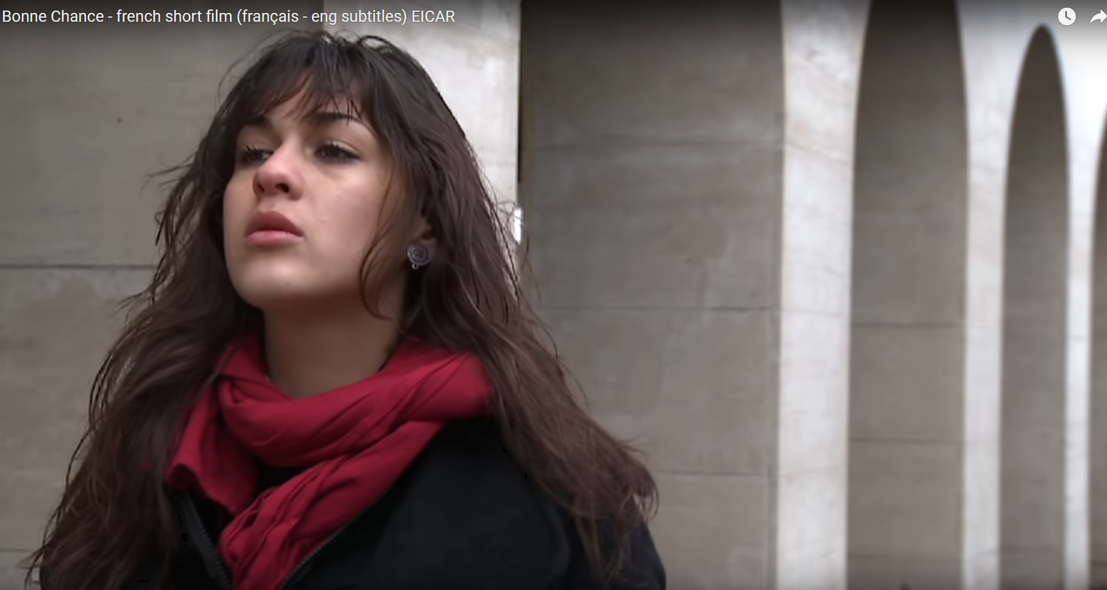

Slide 7
L’Ascenseur: https://www.youtube.com/watch?v=Q-TQQE1y68c

Slide 8
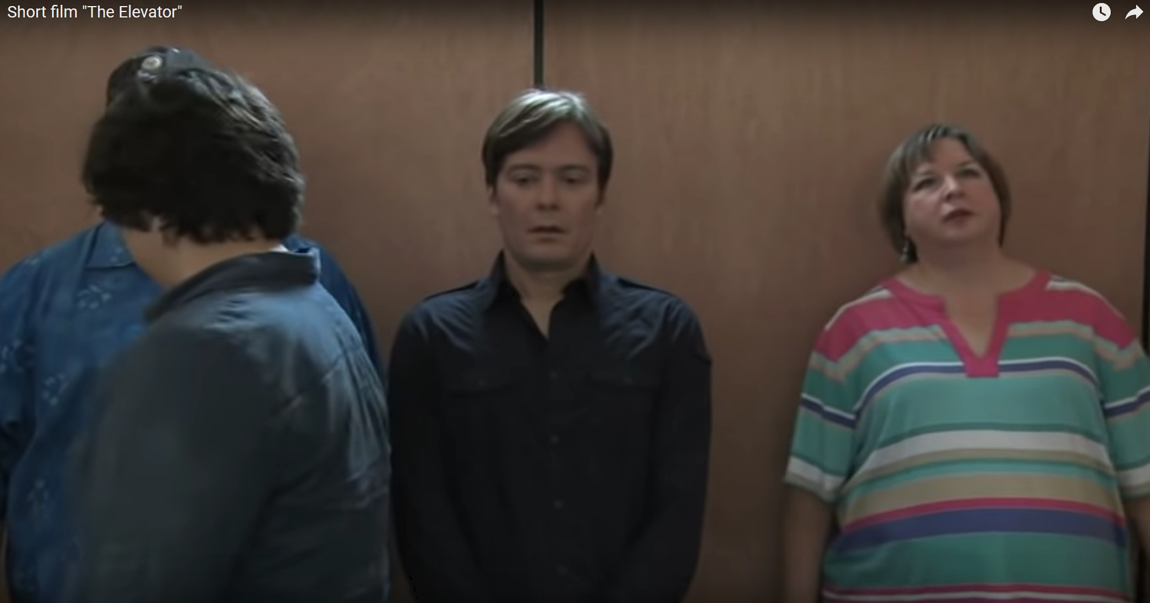

Slide 9
« Festin » https://www.youtube.com/watch?v=xS4Bq37EtGI

Slide 10
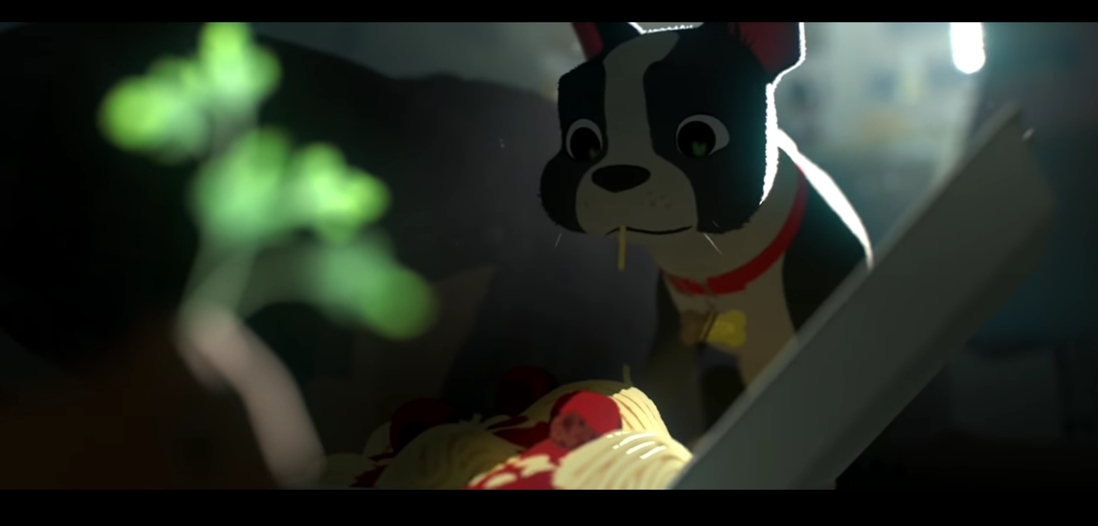

Slide 11
« Les pyramides égyptiennes » https://www.youtube.com/watch?v=j6PbonHsqW0&t=116s

Slide 13
« Jinxy Jenkins & Lucky Lou » https://www.youtube.com/watch?v=LXCQyq6r1ko

Slide 15
« Pour les Oiseaux » https://www.youtube.com/watch?v=WjoDEQqyTig

Slide 17
Voici mon email
mbellet@sd43.bc.ca
Prénom, Français 9, Mercredi 4 paragraphes.

